Slide 1


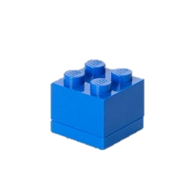


LET IT GO
레고 통합 플랫폼
Notes:
안녕하십니까
레고 커뮤니티 사이트의 대통합을 꿈꾸는 LET IT GO
의 발표를 맡은 이지훈입니다.

Slide 2



01
왜? WHY?
Notes:
세상 모든 사용자들은 늘 더 재밌는 경험과 더 편리한 기능을 원해왔습니다.
이런 요구에 맞추어 많은 서비스들은 사용자의 만족을 위해 노력해왔습니다.
물론 레고 사이트들도 그렇게 발전해왔습니다.
하지만, 아직은 부족한 부분이 있어 보입니다.

Slide 3
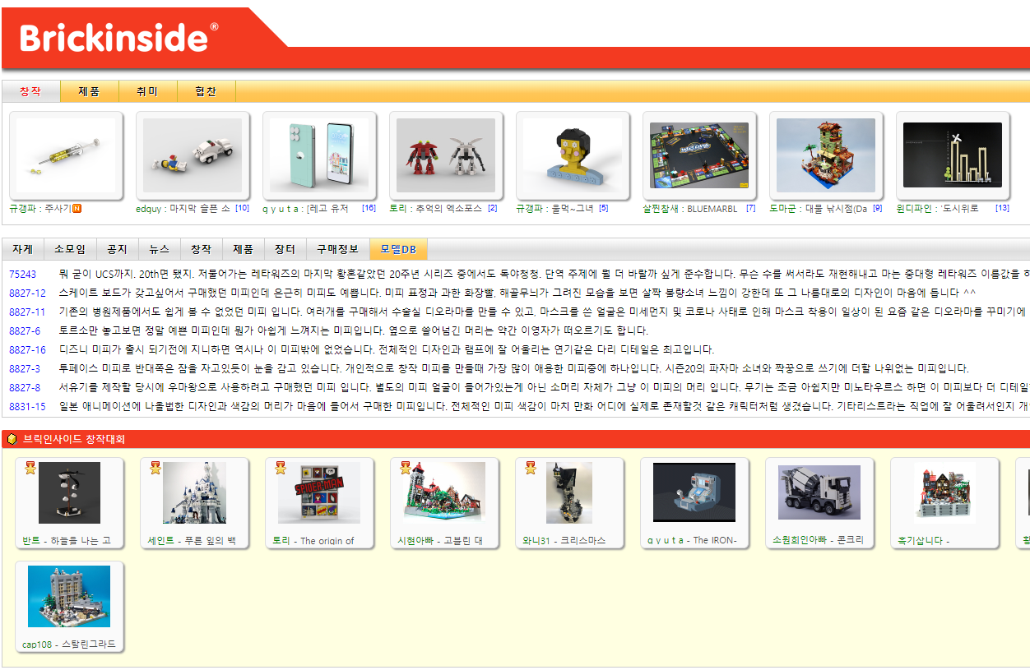
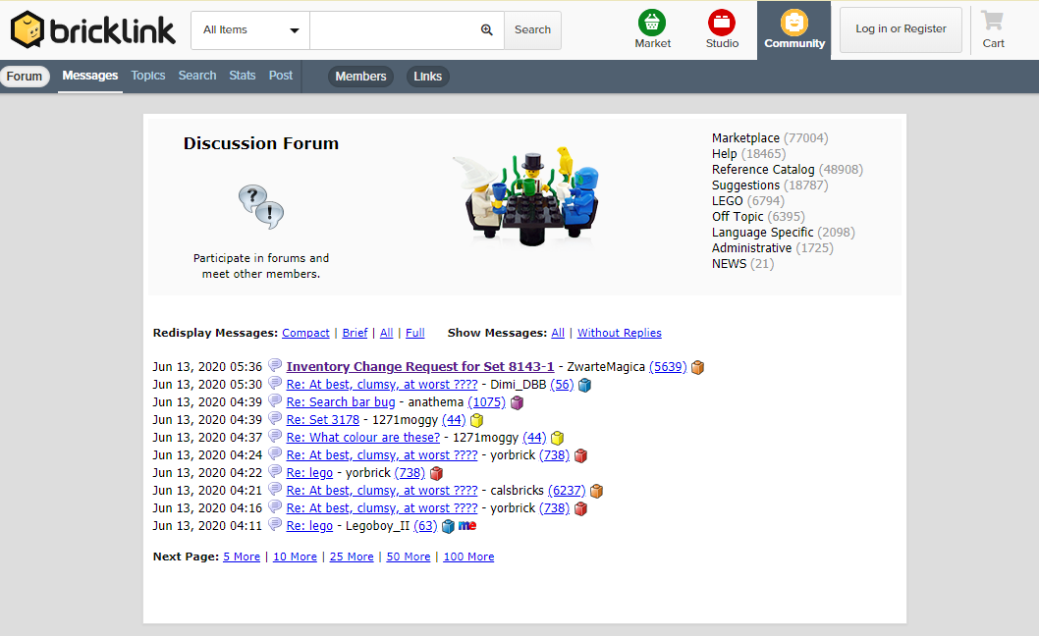
01
왜? WHY?
제한적 기능
불편한 UI / UX
국내 대표 레고
커뮤니티 사이트
세계 최대 레고 부품 사이트
설계도, 부품 관리 기능 x
커뮤니티 기능 ↓
Notes:
좌측의 브릭인사이드는 국내 최대 레고 커뮤니티 사이트이지만,
(클릭)설계도와 부품관리 기능은 제공해주지 않습니다.
반면, 우측의 브릭 링크는 세계 최대 레고 부품 사이트이지만,
(클릭)오로지 부품 거래와 관리에 초점이 맞춰져 있습니다.
(클릭)
이렇게, 제한적인 기능과 불편한 UI/UX는 변화하는 사용자들의 니즈를 만족시키지 못했습니다.

Slide 4
01
왜? WHY?
기능
새로움
편리함
Notes:
그래서 저희는 고민했습니다.
과연, 각 사이트들의 기능을 합치고, 사용자들에게 새로움과 편리함을 제공해 줄 순 없을까?

Slide 5
01
왜? WHY?
t
LE
GO
It
Notes:
그 고민의 끝에서 탄생한 렛잇고를 소개합니다.
영상시작

Slide 6

Notes:
할수있다
할수있다
잘 할수있다.

Slide 7

01
왜? WHY?
소통
관리
제작
Notes:
영상에서 보시다시피
렛잇고는 레고 사용자들을 위해 태어났습니다.
다른 사용자들과 (클릭)소통 할 수 있고,
자신이 가진 부품을 (클릭)관리할 수 있으며,
다양한 작품을 (클릭)쉽게 만들 수 있습니다.
그리고 이 모든것이 어우러져 (클릭)레고 초보자부터 숙련자까지 모두 함께 즐길 수 있습니다.

Slide 8

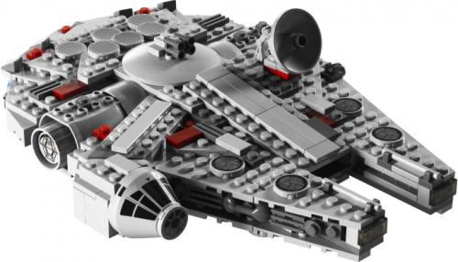
01
왜? WHY?
YES !
?
Notes:
그렇다면 과연, 초보자들도 정말 저희 렛잇고와 함께라면 작품을 만들 수 있을까요?
저희의 대답은 YES’! 입니다!
그리고 그 이유를 한편의 다큐로 보여드리겠습니다.

Slide 9
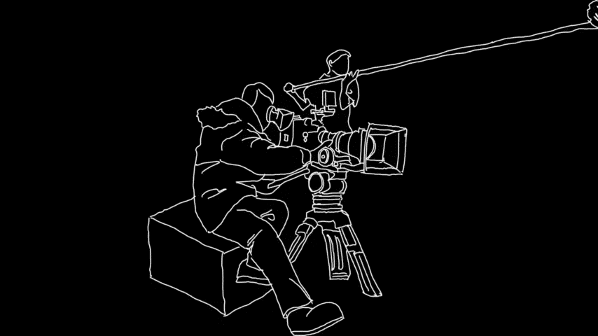
Notes:
할수있다
할수있다
잘 할수있다.

Slide 10


02
핵심 1. 설계도
?
Notes:
영상 어떠셨나요?
레고 입문자 김레고씨도 저희 렛잇고와 함께 작품을 만들 수 있었습니다.
그렇다면 렛잇고가 어떻게 그의 마음을 사로잡은걸까요?

Slide 11

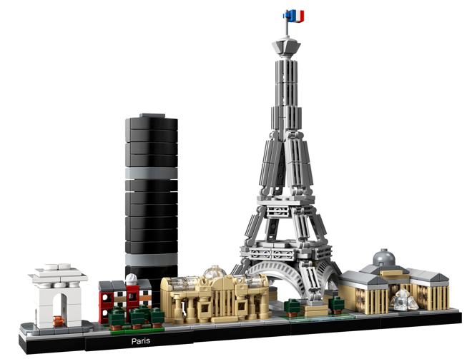
02
핵심 1. 설계도
Notes:
김레고씨가 에펠탑을, 따라 만들고 싶더라도
완성된 모습만 보고서는 이 작품이 어떻게 만들어 졌는지 알 길이 없습니다.

Slide 12
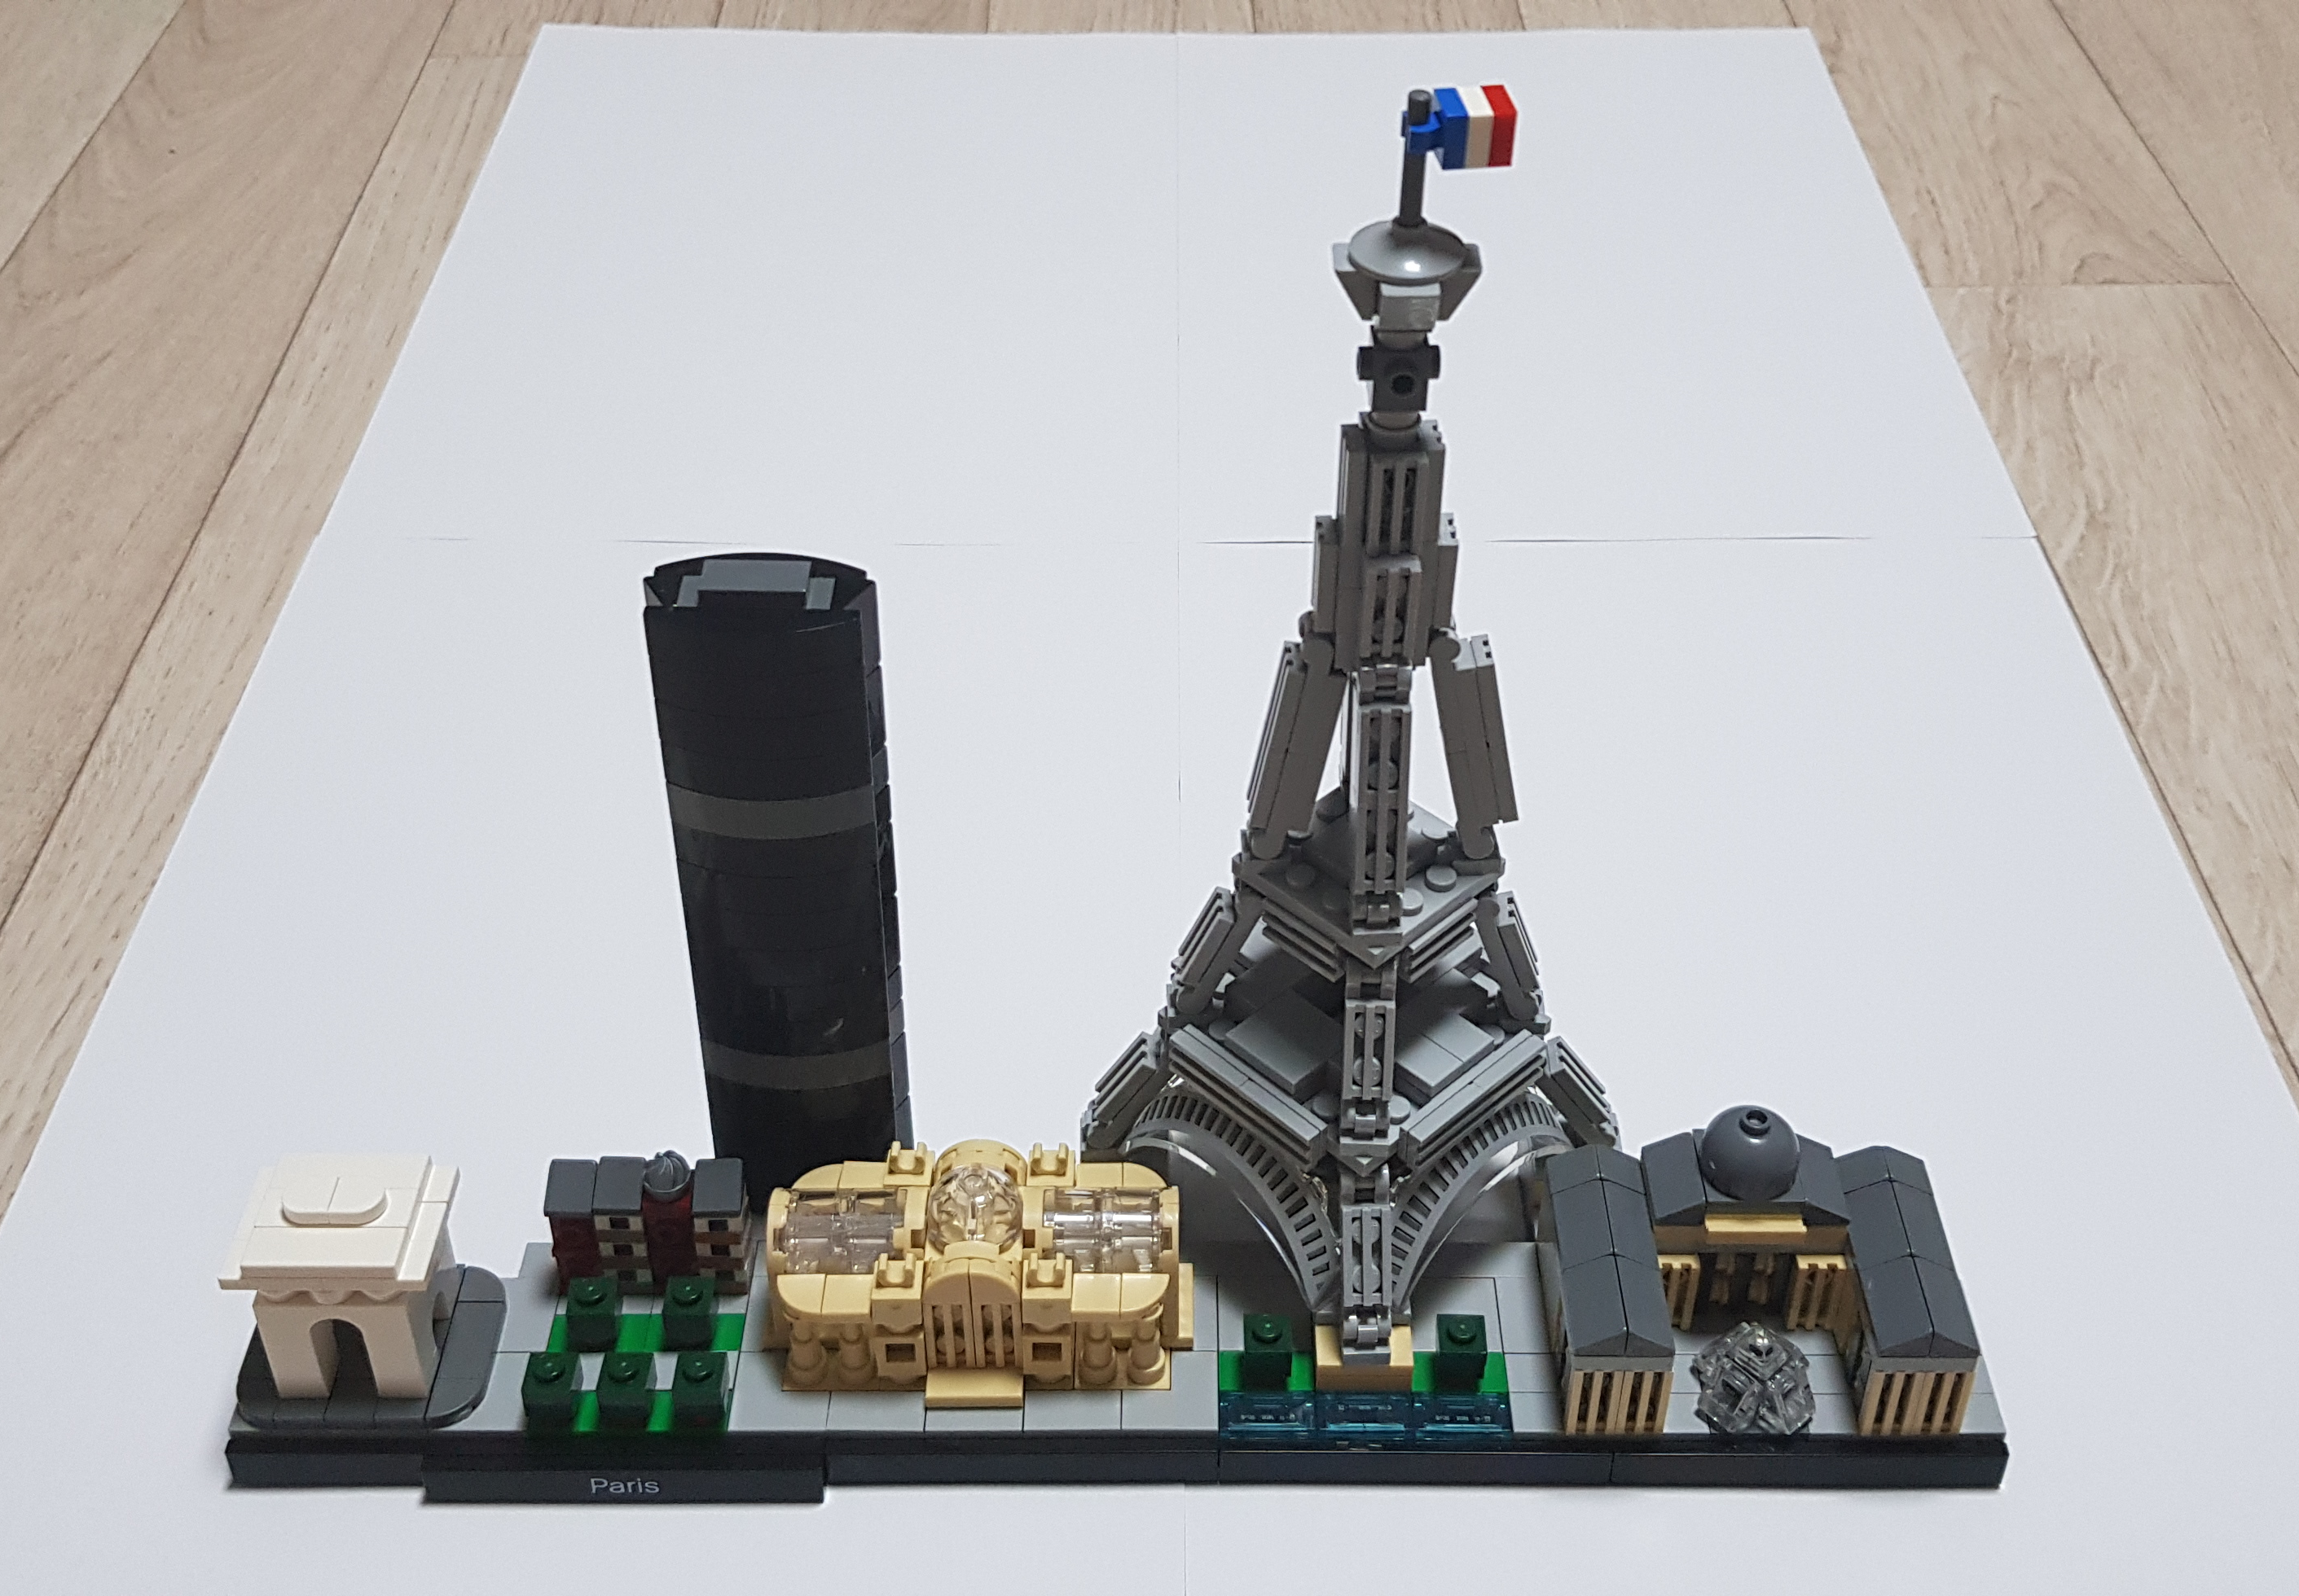
01
왜? WHY?
Let It Go에 등록된 사진
김레고가 제작한 실물
Notes:
하지만 영상 속에서는 사진과 똑같이 만들었습니다.
과연 그 비법은 무엇일까요?

Slide 13
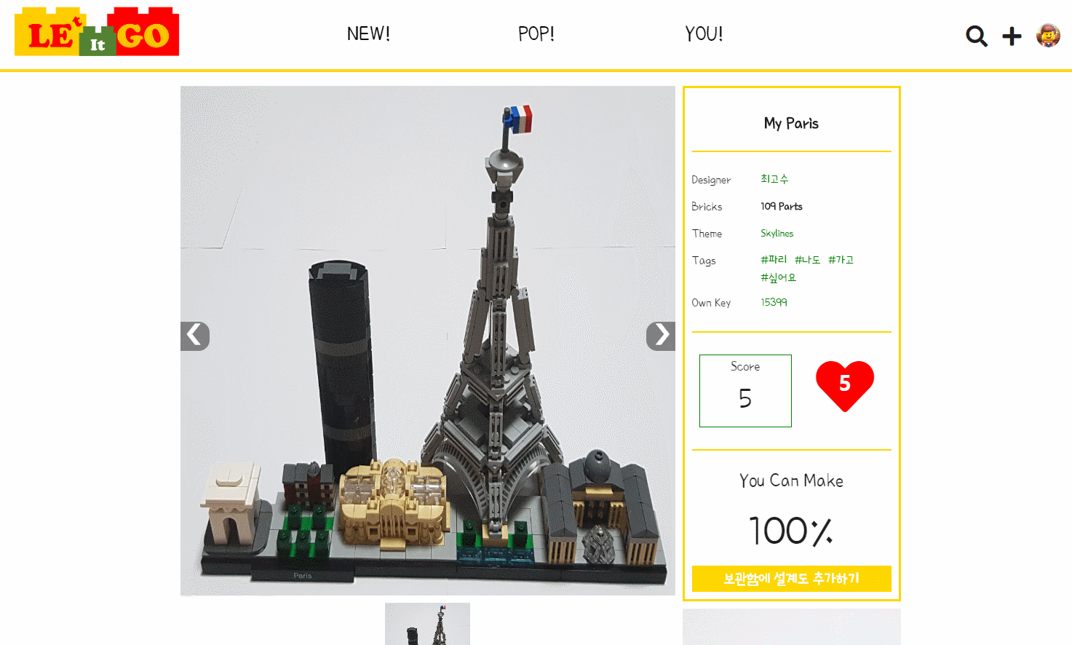
01
왜? WHY?
Notes:
바로 렛잇고의 설계도 덕분입니다.
Paris의 전체 모습부터
파리를 구성하는 Eiffel Tower, 개선문, 루브루 박물관까지,
나아가 각 건물들에 필요한 부품까지 모두 볼 수 있습니다.

Slide 14
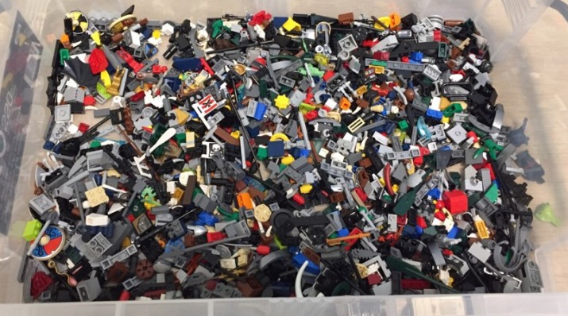
02
핵심 2. 부품 관리
?
김레고의 레고 박스
Notes:
그런데 말입니다, 우리는 여기서 한가지 짚고 넘어가야할 사실이 있습니다.
그가 파리의 모든 구성품을 가지고 있었다는 사실이죠.
그렇다면 그는 이런 부분을 고민하지 않고 무작정 시작한 걸까요?
그는 어떻게 자신의 레고박스에서 파리가 탄생할 수 있단 걸 알고 있었을까요?
그에게는 사실 다 계획이 있었습니다.

Slide 15
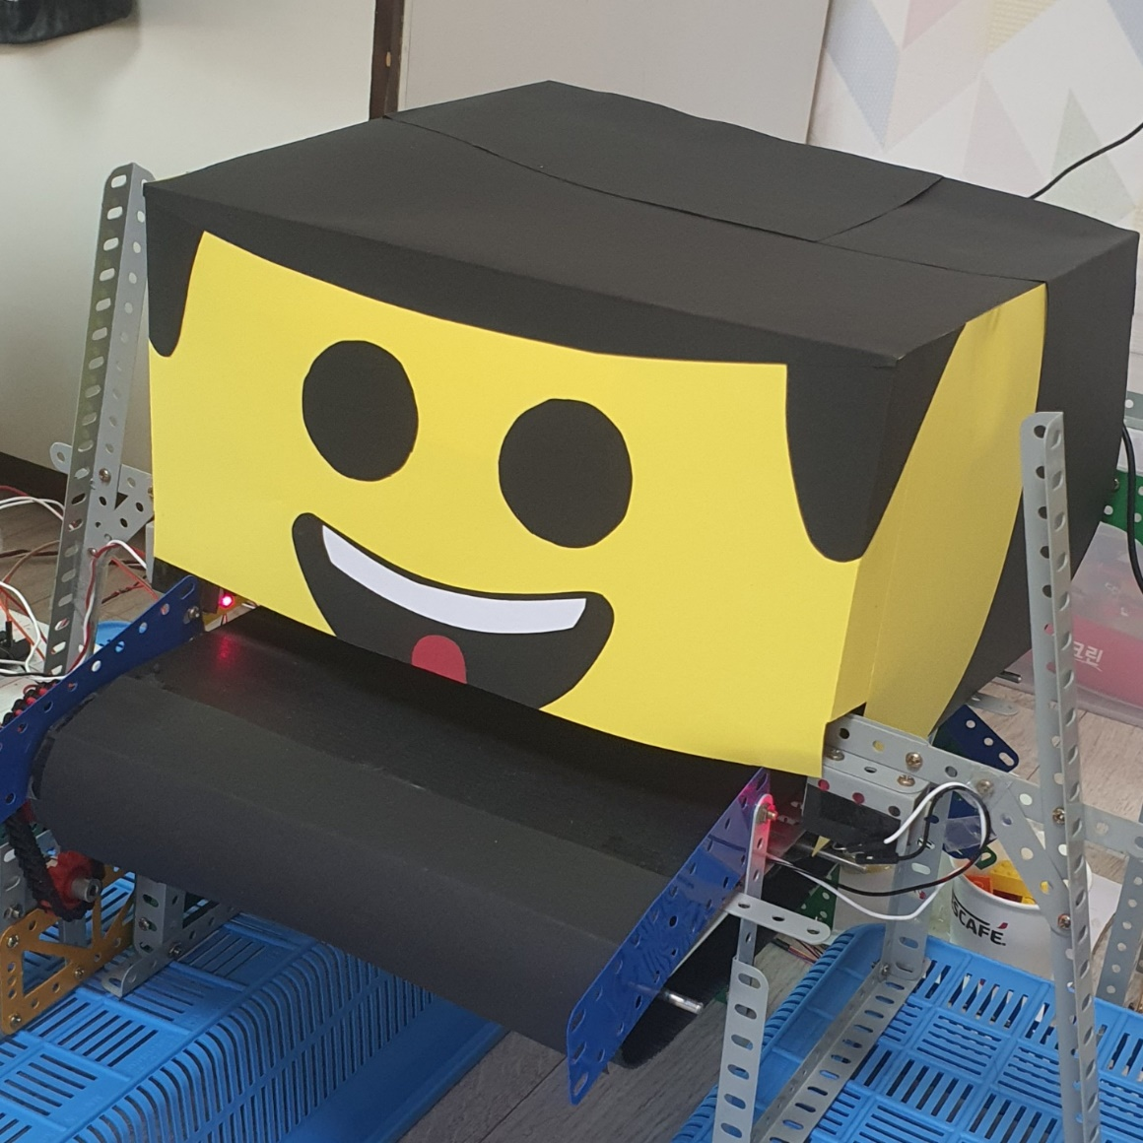
02
핵심 2. 부품 관리
혹시
저 기억 하시나요?
나는
LEGO MASTER
Notes:
여러분, 영상속의 GOOD BOY가 기억 나시나요?
(클릭)
이 친구는 저희의 보물 레고 마스터입니다.
레고 마스터는 ///AI////와 ////IoT////가 결합된 레고 통합 관리 기계입니다.
그럼 레고 마스터가 어떻게 동작하는지 함께 보시죠

Slide 16
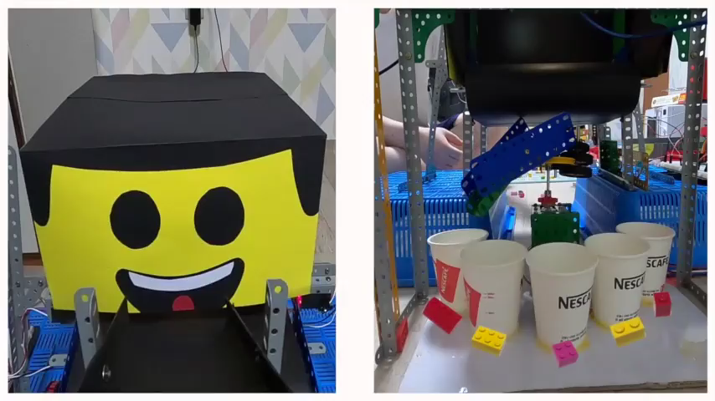
Notes:
(바로 시작)
////////////////////////////////////////// 마우스 위치/////////////////////////
혹시 보셨나요?
(1회 돌면 멈추기)
(진행)
(센서 빛나면 멈추고)
처음에 센서로 부품을 탐지하고
(진행)
(위에 반짝이면 멈추고)
일정 거리만큼 이동해 사진을 촬영한 다음 ////AI를 통해 이미지를 분석/////한 뒤
(진행)
분류기가 동작해 개별 보관함에 담기는 모습입니다.

Slide 17
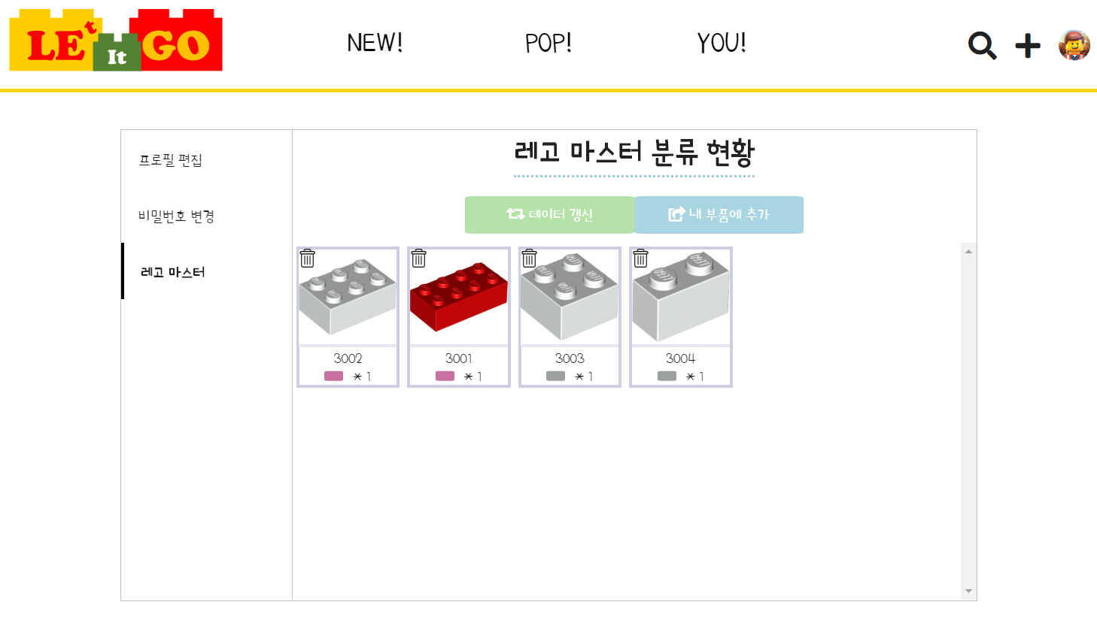
Notes:
이렇게 분류된 레고들은 내 보관함에 저장되어,

Slide 18
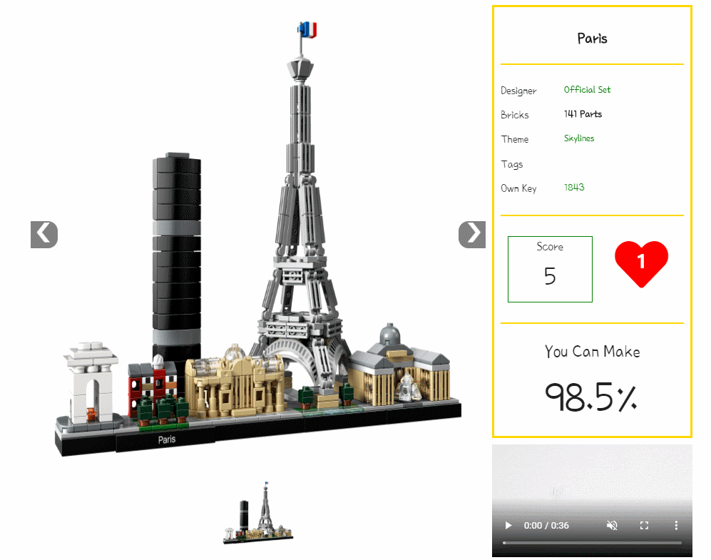
02
핵심 2. 부품 관리
Notes:
설계도 정보를 확인할 때,
작품에 대한 자신의 레고 보유 현황을 알려줍니다.
그리고
전체 부품과 비교하여 필요한 부품도 알려줍니다.

Slide 19



02
핵심 3. SNS
이것 좀
보세요!
오… 대단한데?
Notes:
설계도와 레고 마스터로 멋진 작품을 만든 김레고씨
그는 자신의 작품을 자랑할 생각에 한껏 들떳습니다.
그렇다면 어디에 자랑하는게 좋을까요?

Slide 20
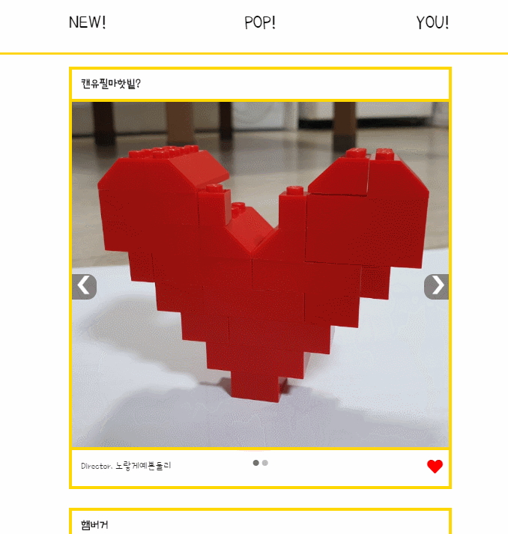


02
핵심 3. SNS
팔로우
팔로우
Notes:
바로 렛잇고 입니다.
렛잇고는
(클릭)좋아요와 댓글에서부터
(클릭)팔로우와 검색까지
SNS 활동에 필요한 ‘‘’모든 기능들’’’을 갖추고 있습니다.

Slide 21
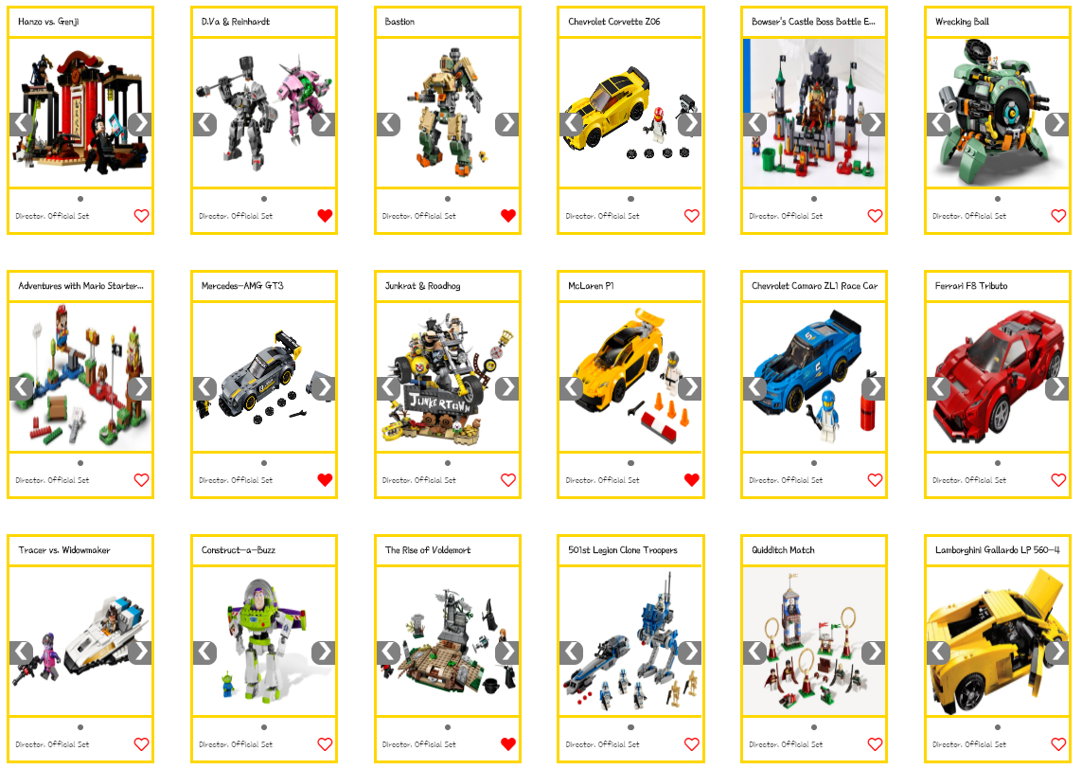

02
핵심 4. 추천
끌리는 작품이
없네....
Notes:
첫 작품 활동을 성공적으로 끝마친 그는
이제 자신의 맘에 꼭 드는 새로운 작품을 찾고 있습니다.
많은 작품들 속 그의 맘을 사로 잡을, 특별한 레고를 만나기는 쉽지 않아 보입니다.
하지만, 렛잇고가 어떤 서비스 입니까?!

Slide 22
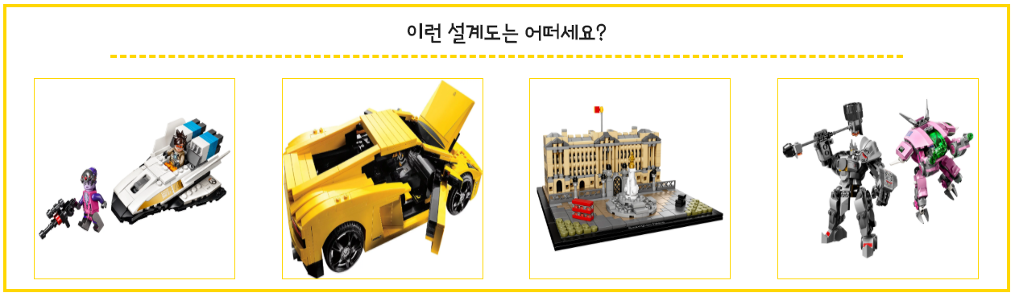
02
핵심 4. 추천
이런 작품은 어떠세요?
Notes:
여러분들의 정보와 SNS 활동을 토대로
빅데이터 분석을 통해
개개인에게 맞춤 작품을 추천해 드립니다.

Slide 23

02
핵심 4. 추천
!
Notes:
유튜브 알고리즘이 여러분들을 깡으로 인도했듯이
렛잇고 알고리즘이 여러분들에게 딱 맞는 작품을 추천해 드리겠습니다.

Slide 24
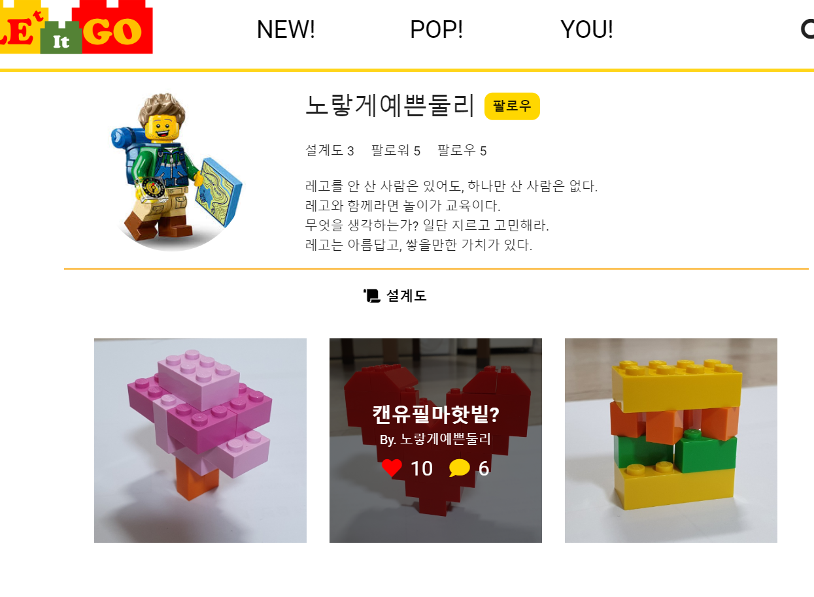
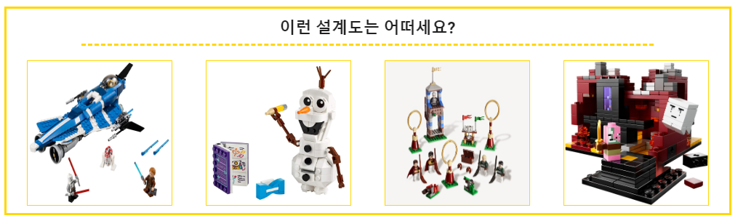

02
핵심 정리
Web
t
LE
GO
Big
Data
It
AI
IoT
K-Means
KNN
Object Detection
Object Recognition
Notes:
결국 김레고씨는
SNS를 위한(클릭) Web
추천을 위한(클릭) BigData
분류를 위한(클릭) AI, IOT 까지
이 모두를 아우르는 매력때문에 (클릭)
렛잇고에 푹 빠져버린것이 아닐까요?
그럼 이제 김레고씨를 통한 간접 체험이 아닌
저희가 직접 렛잇고를 사용해 보겠습니다.

Slide 25

03
시연
Enjoy
Demonstration
Notes:
(시연 후)
이대로 끝나기엔 아쉬우니 저희의 보물 레고마스터를 보여드리겠습니다.
김레고씨! 레고마스터 좀 보여주세요!

Slide 26
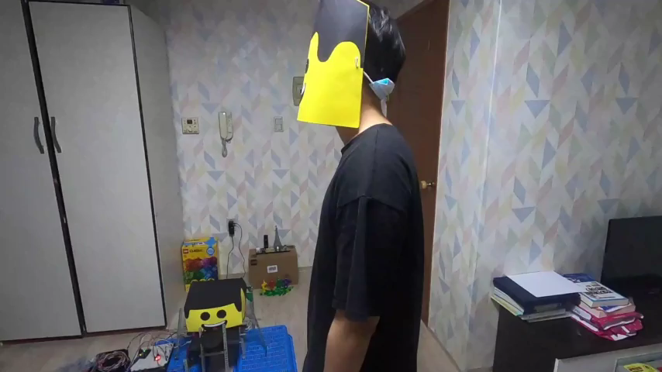
Notes:
할수있다
할수있다
잘 할수있다.
어떠셨나요? 레고마스터 정말 레고마스터라 불러도 손색 없겠죠?

Slide 27


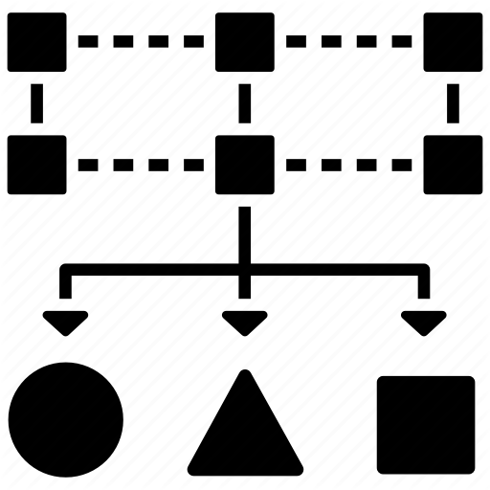

03
어떻게 성장할 것인가?
현 주소
SNS
SNS
설계도
추천
부품 관리
Notes:
현재 렛잇고는
SNS기능과,
작품 활동을 위한 설계도,
사용자의 흥미를 위한 추천,
편의성을 위한 부품 관리를 제공하고 있습니다.

Slide 28




03
어떻게 성장할 것인가?
현 주소
기능 추가
단기 계획
장기 계획
실시간 채팅
- 소통 기능 강화
어플리케이션
- SNS 기능 강화
AI 고도화
레고마스터
정확도 향상
레고 거래 시스템
- C2C or B2C
Notes:
저희는
단기적으로,
실시간 채팅과 어플리케이션 출시를 통해 커뮤니티 기능의 강화를 이루어내고
장기적으로는
AI 고도화를 통해 레고 마스터의 분류 기능을 강화하며
거래 시스템을 도입하여 C2C, B2C 거래 플랫폼으로도 확장하겠습니다.

Slide 29




03
어떻게 성장할 것인가?
현 주소
기능 추가
수익 모델
저작권
- 창작품의 상품화
판매 및 대여
- 레고 마스터
광고
- 구글 Adsense
Notes:
저희는 현 주소와 앞서 말한 기능들을 바탕으로 이 같은 수익 모델을 계획하고 있습니다.
사용자들이 창작한 레고 설계도를 상품화하여 저작권자에게 수익을 분배해주고,
고도화된 레고마스터의 판매 및 대여와 // 사이트 배너 광고를 통해 안정적인 수익을 창출할 것입니다.

Slide 30

03
어떻게 성장할 것인가?
현 주소
기능 추가
수익 모델
비전
t
LE
GO
It
Notes:
렛잇고의 지향점은 레고 통합플랫폼. 즉 레고계의 (클릭)맥가이버 입니다.
맥가이버는 매번 의뢰받는 사건을 다양한 방법으로 해결하였습니다. (클릭)
맥가이버는 주어진 임무를 적절한 방법으로 해결했습니다.
우리 렛잇고도 사용자의 문제를 해결하기 위해 AI Iot Bigdata 등 다양한 기술을 도입해왔습니다.
우리 렛잇고도 사용자의 니즈를 만족시키기위해 AI Iot bigdata 등 다양한 기술을 적절히 도입해왔습니다.
앞으로도 유저들의 진입장벽은 낮추고 기존 사용자들의 만족도는 높이는 변화하는 서비스가 되겠습니다.

Slide 31

QnA
Notes:
저희 렛잇고가 만족스러우셨다면 채팅창에 박수를,
혹시 궁금한 점이 있으신다면 질문을 남겨주세요.
확인 후 답변드리도록 하겠습니다.

Slide 32
THANK YOU
Notes:
코로나 시대로 외부활동이 힘들어진 지금, 우리 렛잇고와 레고에 도전해보는건 어떠세요?
이상 이대로 물러설 수 없 조의 이지훈이었습니다.
감사합니다.

